Slide 1
Semantisatieverhaal B: Paalzitten. Kennen jullie die sport? Paalzitten is een sport, waarbij mensen zo lang mogelijk op een paal boven het water moeten blijven zitten. De paal is voorzien van een klein plateau, een soort plank. Dat zit iets fijner. Voorzien van betekent geven, leveren. Het is fijn dat de paal een wat fijner zitplekje geeft. Onlangs of kort geleden had ik het er met een vriend over. Er zijn dorpen waar elk jaar een paalzitwedstrijd wordt gehouden. Er zijn soms wel meer dan 45 edities geweest. De editie is de versie, de aflevering. Kun je nagaan, 45 edities, 45 versies, dat betekent meer dan 45 jaar paalzitten! In die dorpen is paalzitten ieder jaar een spektakel. Het spektakel is het evenement waar indrukwekkende dingen gebeuren en te zien zijn. Mensen vinden het leuk om naar te kijken. Mijn vriend en ik lazen op internet dat de recordhouder wel 92 uur lang op de paal heeft gezeten. Dat is toch wel een unieke prestatie. Dat is echt heel bijzonder en komt niet vaak voor. Tijdens de wedstrijd mogen deelnemers ook niet van de paal af om naar het toilet te gaan. Weet je wat ze doen om toch een toilet te creëren? Om een soort toilet te maken werd er een groot doek voor de deelnemer gehangen en kon de deelnemer op een emmer plassen. Dat idee is geïnspireerd op de potjes waar peuters op plassen! Dat idee komt daar vandaan. Is daarop geïnspireerd. Dat kan dus ook prima als je volwassen bent. Maar dan is dat potje een stuk groter. Dan is het een emmer. Als jullie de kans waarnemen om aan een paalzitwedstrijd mee te mogen doen, zouden jullie dan van de gelegenheid gebruik maken? Zouden jullie dan meedoen? Het zou wel leuk zijn als de prijs iets financieels is. Iets wat met geld te maken heeft. Dat je bijvoorbeeld een paar honderd euro wint met paalzitten. Ik zit nog in het stadium, in de fase van, nadenken of ik mee zou willen doen.
B
Notes:
de editie = de versie, de aflevering
de kans waarnemen = van de gelegenheid gebruik maken
onlangs = kort geleden
financieel = wat met geld te maken heeft
ergens op geïnspireerd zijn = ergens de ideeën vandaan hebben
het spektakel = het evenement waar indrukwekkende dingen gebeuren en te zien zijn
het stadium = de fase
uniek = heel bijzonder, het komt niet vaak voor
creëren = maken
voorzien van = geven, leveren

Slide 2
Mariët Bolding-Koster
Gerarda Das
Marjan ter Harmsel
Mandy Routledge
Francis Vrielink
Week 17 – 27 april 2021
Niveau B

Slide 3
voorzien van

Slide 4
onlangs
maandag dinsdag woensdag donderdag vrijdag zaterdag zondag
momenteel

Slide 5
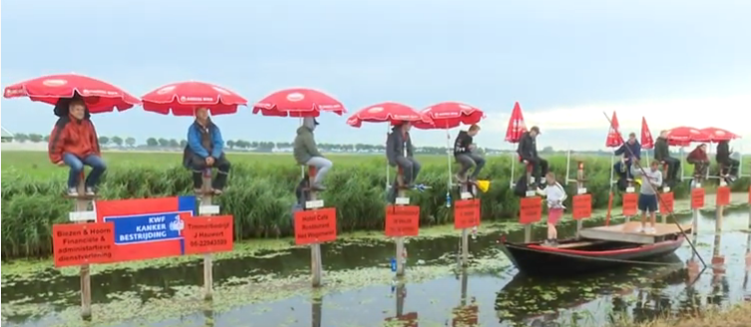
de editie
2020
45e editie

Slide 6
het spektakel

Slide 7
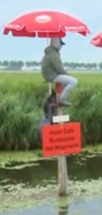
uniek

Slide 8
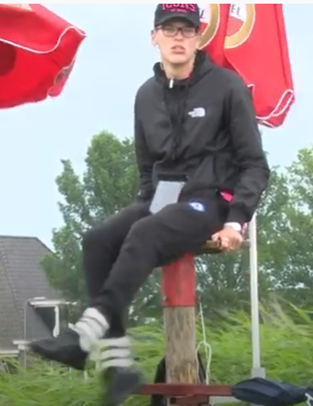
creëren

Slide 9
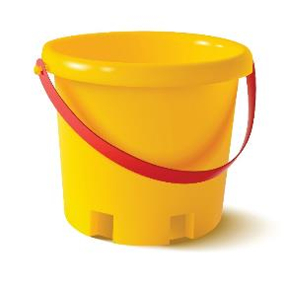
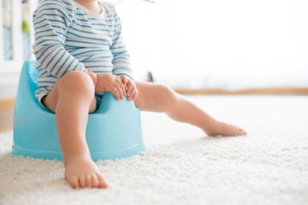
ergens op geïnspireerd zijn

Slide 10
de kans waarnemen
Meld je aan voor de
46e editie Paalzitten

Slide 11
financieel

Slide 12
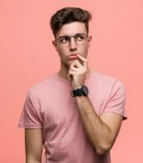
het stadium

Slide 13
Op de woordmuur:

Slide 14
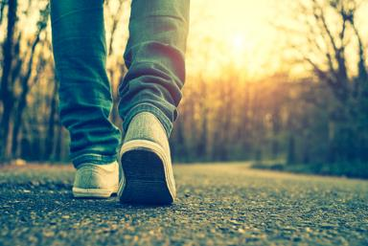
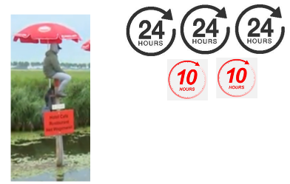
alledaags
uniek
= gewoon
Wandelen is een alledaagse sport.
= heel bijzonder, het komt niet vaak voor
Paalzitten is een unieke gebeurtenis

Slide 15
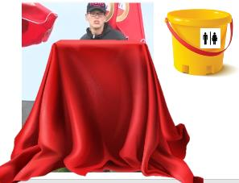
ergens op
origineel
geïnspireerd zijn
= niet van iemand overgenomen, niet nagemaakt
Het kinderpotje was de originele uitvinding.
= ergens het idee vandaan hebben
Dit idee is geïnspireerd op de potjes waar peuters op plassen!

Slide 16
maandag dinsdag woensdag donderdag vrijdag zaterdag zondag
binnenkort
momenteel
= binnen korte tijd
onlangs
= op dit moment
= pas geleden
Onlangs had ik het er met een vriend over.

Slide 17
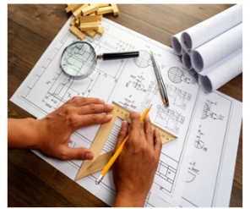
Weet je wat ze doen om toch een toilet te creëren?
creëren
ontwerpen
= maken
bedenken

Slide 18
Als jullie de kans waarnemen om aan een paalzitwedstrijd mee te mogen doen, zouden jullie dan meedoen?
De wedstrijd volgeboekt. U kunt zich niet meer aanmelden.
Uw aanmelding is compleet
de kans is verkeken
de kans grijpen
de kans waarnemen
= van de gelegenheid gebruik maken

Slide 19
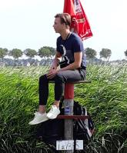
Hij zit in het tweede stadium. Hij denkt dat hij mee ga doen.
Hij zit in het derde stadium. Hij doet mee.
Hij zit nog in het eerste stadium. Hij weet nog niet of hij mee wil doen.
= de fase
het stadium
= de fase
= de fase

Slide 20
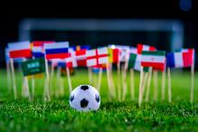
het spektakel
= het evenement waar indrukwekkende dingen gebeuren en te zien zijn
Paalzitten
het WK voetbal
het Songfestival

Slide 21
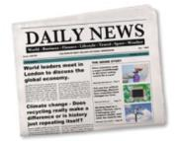
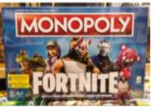
de 45ste editie paalzitten
de editie
= de versie
de Fortnite-editie
de laatste editie van de krant

Slide 22
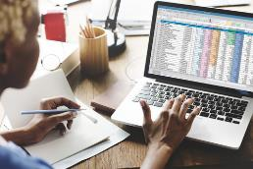
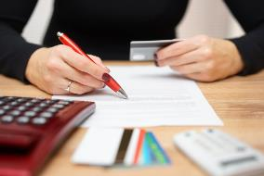
de boekhouding
financieel
= wat met geld te maken heeft
de bankrekening
de accountant

Slide 23
voorzien van = geven, leveren
De paal is voorzien van een klein plateau, een soort plank.

